Slide 1
Marsupialization
Facilitator: Pawin Puapornpong

Slide 2
Marsupialization
Indication¹
- ผู้ป่วยที่มีถุงน้ำบาร์โธลินที่มีอาการปวดหรือมีขนาดโตขึ้นเรื่อยๆ
- ผู้ป่วยเป็นฝีของต่อมบาร์โธลิน
Contraindication²
- ผู้ป่วยที่มีถุงน้ำบาร์โธลินที่มีขนาดเล็กและไม่มีอาการ
1,2 สุจินันฐ์ นันทาภิวัชน์ และมนัสวี มะโนปัญญา. (2556). หัตถการพื้นฐานทางนรีเวช สืบค้นจาก http://www.med.cmu.ac.th/dept/obgyn/2011/index.php?option=com_content&view=article&id=1050:basic-gynecologic-procedures&catid=45&Itemid=561

Slide 3
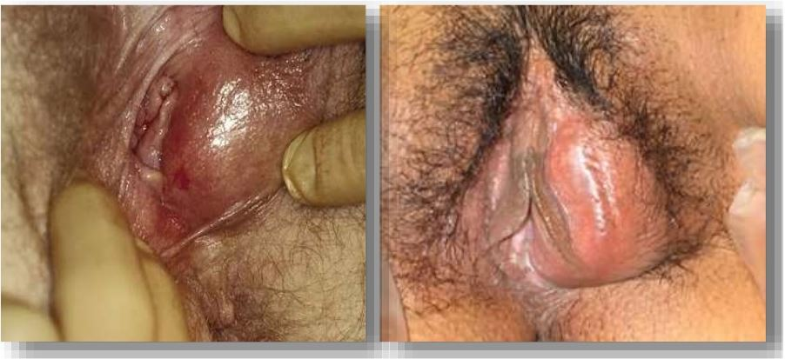

Slide 4
Marsupialization
Bartholin’s cysts and abscesses¹
The most common large cyst of the vulva is the Bartholin’ s cyst, which arises as a result of an obstruction of the duct.
In premenopausal women, if it is asymptomatic and small, no treatment is required.
If it is large, symptomatic or infected, it should be drained, and if there is any concern about malignancy it should be excised.
1 Tito Lopes, Nick M. Spirtos, Raj Naik, & John M. Monaghan. (2011). Bonney’s Gynaecological Surgery (11th ed). Oxford: Wiley-Blackwell.

Slide 5
Marsupialization
Bartholin’s cysts and abscesses
Incision and drainage
This is performed for the first episode of an acute abscess or for large or symptomatic cysts and will give immediate relief.
Marsupialization
If the cyst or abscess recurs despite the use of a gauze wick or Word catheter then marsupialization should be performed.

Slide 6
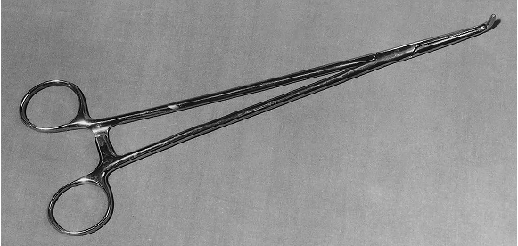
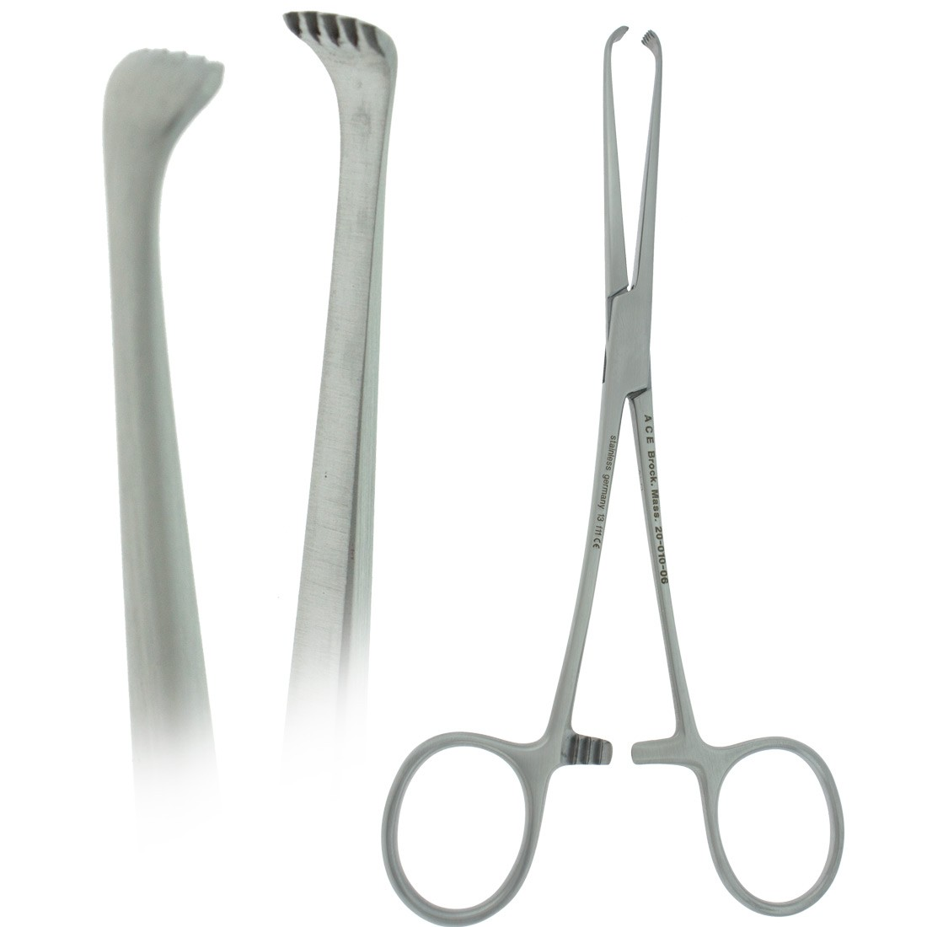
Marsupialization
เครื่องมือ
- ถุงมือ 1คู่
- ผ้าปูสี่เหลี่ยมเจาะกลาง 1 ผืน
- ภาชนะสาหรับใส่สำลีและน้ำยาฆ่าเชื้อ 1 ชุด - ใบมีดและด้ามมีด 1ชุด
- Needle holder 1 อัน
- chromic catgut No 2/0 1 ห่อ
- syringe 10 ml 1 อัน พร้อมเข็ม No 23, 24 สำหรับฉีดยา และเบอร์ 18 สำหรับดูดยาชาจากขวด
- 1% Lidocaine 1 ขวด
- Allis tissue forceps 1 อัน
- sponge holding forceps 1 อัน
- Arterial forceps 1 อัน
- กรรไกรตัดไหม 1 อัน
- สำลีและผ้าก๊อซ

Slide 7
Marsupialization
เตรียมผู้รับการตรวจ¹
1.1 ทักทายและแนะนำตัวผู้ทำหัตถการ 1.2 เช็คว่าผู้ป่วยถูกคน ตรงกับชื่อในแฟ้มผู้ป่วย 1.3 ขออนุญาตในการตรวจภายใน 1.4 แจ้งให้ผู้ป่วยทราบว่าเป็นซีสหรือฝีที่อวัยวะเพศ (Labia minora) 1.5 ซักประวัติการแพ้ยา เช่น ยาชา
1.6 อธิบายให้ทราบถึงขั้นตอนและความรู้สึกขณะฉีดยาชาและทา การผ่าตัด เมื่อ อธิบายจบแล้วต้องถามย้ำความเข้าใจทุกครั้ง 1.7 เมื่อผู้ป่วยเข้าใจและอนุญาต ให้ถ่ายปัสสาวะก่อนจะทำผ่าตัด
1.8 จัดท่านอนในท่าขึ้นขาหยั่ง (Lithotomy)
1.http://www.sunpasit.go.th/mecu/files/51_Marsupialization_of_Bartholin_cyst.pdf
Notes:
1.3 ขออนุญาตในการตรวจภายใน “คุณมีอาการเจ็บปวดบวมที่อวัยวะเพศมา หมอต้องขออนุญาต ในการตรวจร่างกายและตรวจบริเวณอวัยวะเพศเพื่อการ วินิจฉัยโรคที่ถูกต้อง โดยคุณต้องขึ้นนอนบนเตียงตรวจ โดยมี คุณพยาบาลจะช่วยในการจัดท่าให้นะครับ(คะ) การตรวจหมอ พยายามจะไม่ให้เจ็บแต่ถ้าคุณรู้สึกเจ็บให้บอกได้นะครับ(คะ)” “ คุณมีอะไรไม่เข้าใจจะถามหมอเพิ่มเติมมั้ยครับ(คะ)”

Slide 8
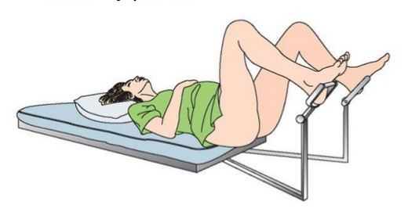
Marsupialization
วิธีดำเนินหัตถการ¹
1. จัดท่า
2. ทำความสะอาดบริเวณอวัยวะสืบพันธุ์ภายนอก
3. สวมปลอกขาและปูผ้าช่องปราศจากเชื้อ
4. ตรวจคลำดูถุงน้ำบาร์โธลินเพื่อประเมินตำแหน่งและขนาดให้ชัดเจน
5. ฉีดยาชา 1-2% Lidocaine ใต้ผิวชั้น mucosa บริเวณกลางถุงน้ำและบริเวณขอบรอบๆ ถุงน้ำเป็น รัศมีประมาณ 2 เซนติเมตรจากขอบ และทำการทดสอบว่าชาหรือไม่ก่อนลงมือ
6. แหวก Labia minora ด้วยนิ้วหัวแม่มือและนิ้วชี้ของมือซ้าย เพื่อให้เห็นบริเวณถุงน้ำชัดเจน
1. สุจินันฐ์ นันทาภิวัชน์ และมนัสวี มะโนปัญญา. (2556). หัตถการพื้นฐานทางนรีเวช สืบค้นจาก http://www.med.cmu.ac.th/dept/obgyn/2011/index.php?option=com_content&view=article&id=1050:basic-gynecologic-procedures&catid=45&Itemid=561

Slide 9
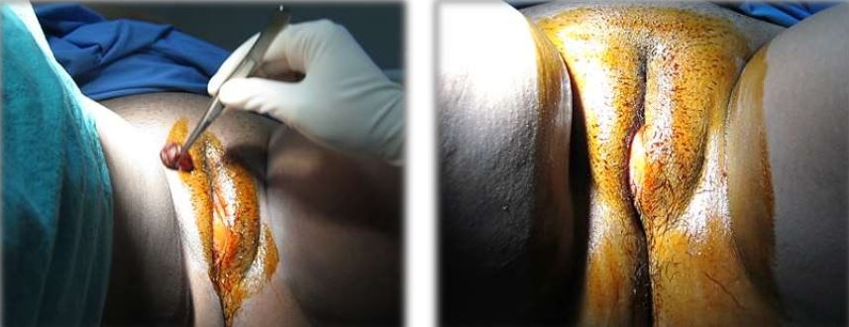

Slide 10
Marsupialization
7. ใช้มีดกรีดจากบริเวณส่วนกลางของถุงน้ำทางด้าน mucosa ของช่องคลอดที่คลุม ต่อมบาร์โธลินและอยู่หน้าต่อ hymenal ring เพียงเล็กน้อย โดยกรีดในแนวตรง จากด้านบนลงด้านล่างจนทะลุผนังของถุงน้ำ แล้วขยายบริเวณปากถุงไปทางด้าน บนและด้านล่าง ให้แผลมีความยาวประมาณ 2-3 เซนติเมตร เพื่อให้น้ำในถุงออก ให้หมดและเพียงพอให้มีการเปิดของปากแผลหลังผ่าตัดหรือ กรีดเป็นรูปวงรี (elliptical incision) ที่ mucosa ให้มีความกว้างช่วงกลางประมาณ 1-1.5 เซนติเมตร และยาว 2-3 เซนติเมตร ร่วมกับตัดเอาส่วนหนังด้านบนองถุงน้ำ ออกบางส่วนเพื่อลดโอกาสการปิดปากแผล เร็วกว่ากำหนดจนเลือดหยุด

Slide 11
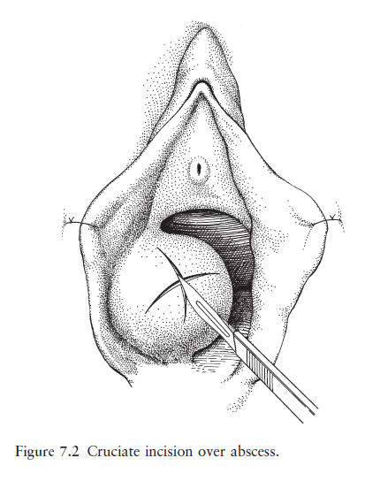
Marsupialization

Slide 12
Marsupialization
8. ล้างทำความสะอาดภายในถุงด้วย normal saline solution หรือน้ำยาฆ่าเชื้อ ในกรณีที่ผู้ป่วยอายุมากกว่า 40 ปีให้สำรวจผนังภายในถุงให้ละเอียดว่ามีก้อนหรือรอยโรคหรือไม่ เนื่องจากมี โอกาสที่จะเป็นมะเร็งของต่อมบาร์โธลินได้ ในกรณีที่สงสัยให้ตัดผนังของถุงน้ำส่งตรวจทางพยาธิวิทยาร่วมด้วย
9. นำผนังด้านในของถุงน้ำมาเย็บกับ mucosa ของช่องคลอดทั้งด้านบน ด้านล่าง และด้านข้างแบบ Interrupted stitch ด้วย Delayed absorbable suture เบอร์ 3-0 หรือ 4-0 แล้ว ดูแลให้เลือดที่ออกจากขอบแผลหยุดเรียบร้อย ถ้ายังมีเลือดออกที่บริเวณใดให้เย็บซ่อมแซมเพิ่มเติมจนเลือดหยุด

Slide 13
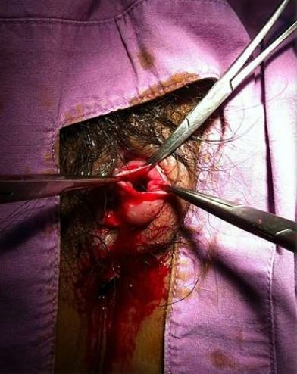
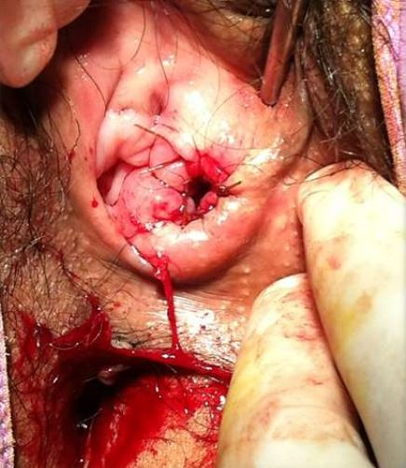
Marsupialization

Slide 14
Marsupialization
การแนะนำผู้ป่วยหลังปฏิบัติ
4.1 แนะนำการปฏิบัติตัวหลังผ่าตัด - นั่งแช่ในน้ำอุ่น (Warm sitz baths) ภายหลังทำหัตถการอย่างน้อย 3-5 วัน
- งดมีเพศสัมพันธ์ประมาณ 3-4 สัปดาห์ หรือจนกว่าจะกลับมาตรวจติดตามแล้ว แพทย์ประเมินว่าแผลหายดีแล้ว 4.2 สังเกตอาการผิดปกติ - เช่น มีเลือดออกจากแผล แผลบวมอักเสบ ปวดมากขึ้นกว่าเดิม มีไข้ขึ้นสูง มีหนองไหลออกจากช่องคลอด ให้มาพบแพทย์ก่อนวันนัด
4.3 ให้ยาปฏิชีวนะและยาแก้ปวด
4.4 แนะนำการทำความสะอาดแผลผ่าตัดที่สถานพยาบาลใกล้บ้าน วันละครั้ง
4.5 นัดมาดูแผลหลังผ่าตัด 1 สัปดาห์
Notes:
N gonorrhoeae and C trachomatis

Slide 15
Marsupialization
ภาวะแทรกซ้อนที่อาจเกิดขึ้น
1. มีเลือดออกจากแผลที่ผ่าตัด 2. การติดเชื้อ
3. การกลับเป็นซ้ำ
Notes:
1. มีเลือดออกจากแผลที่ผ่าตัด (มีโอกาสเกิดขึ้นน้อยกว่าร้อยละ 5)
2. การติดเชื้อ (มีโอกาสเกิดขึ้นน้อยกว่าร้อยละ 5)
3. การกลับเป็นซ้ำ (มีโอกาสกลับเป็นซ้ำร้อยละ 10-15)

Slide 16
Thank you

